Slide 1

Creadores de Unix
Universidad autónoma de baja california
Taller de sistema operativo UNIX
Gómez cárdenas Emmanuel Alberto
Matricula: 1261509
Ornelas Pérez felicitas

Slide 2

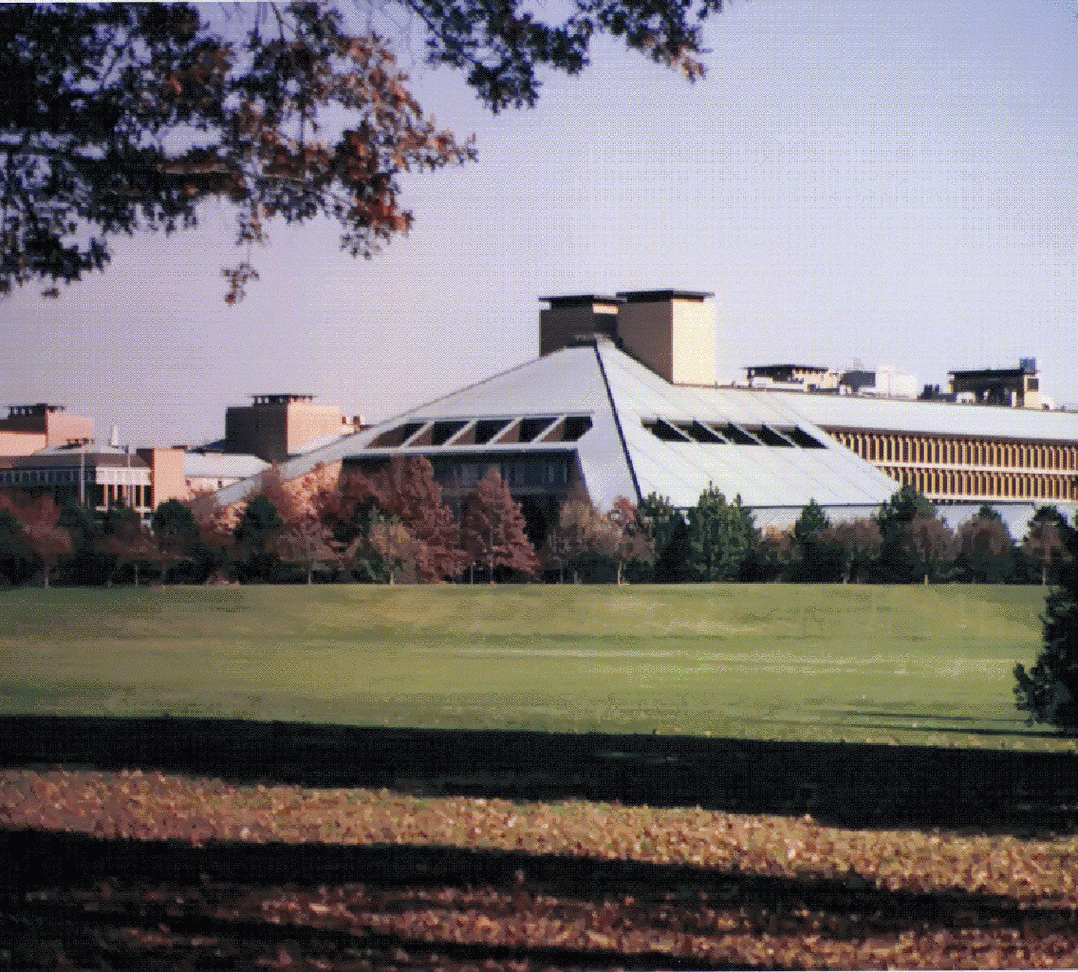
INICIOS
UNIX NACIÓ EN LOS LABORATORIOS BELL DE AT&T EN 1969, DESARROLLADO POR KEN THOMPSON Y DENNIS RITCHIE (TAMBIEN CREADOR DEL LENGUAJE C)

Slide 3
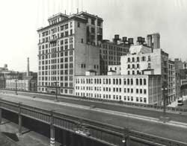
LABORATORIOS BELL
ES UNA COMPAÑIA ESTADOUNIDENSE DE INVESTIGACIÓN Y DESARROLLO CIENTÍFICO, PROPIEDAD DE LA EMPRESA FINLANDESA NOKIA. SU ORIGEN SE REMONTA A LOS LABORATORIOS TELEFÓNICOS BELL, FUNDADOS EL AÑO DE 1925 POR LA EMPRESA AT&T PARA DESPUES SER PROPIEDAD DE LUCEN TECHNOLOGIES

Slide 4
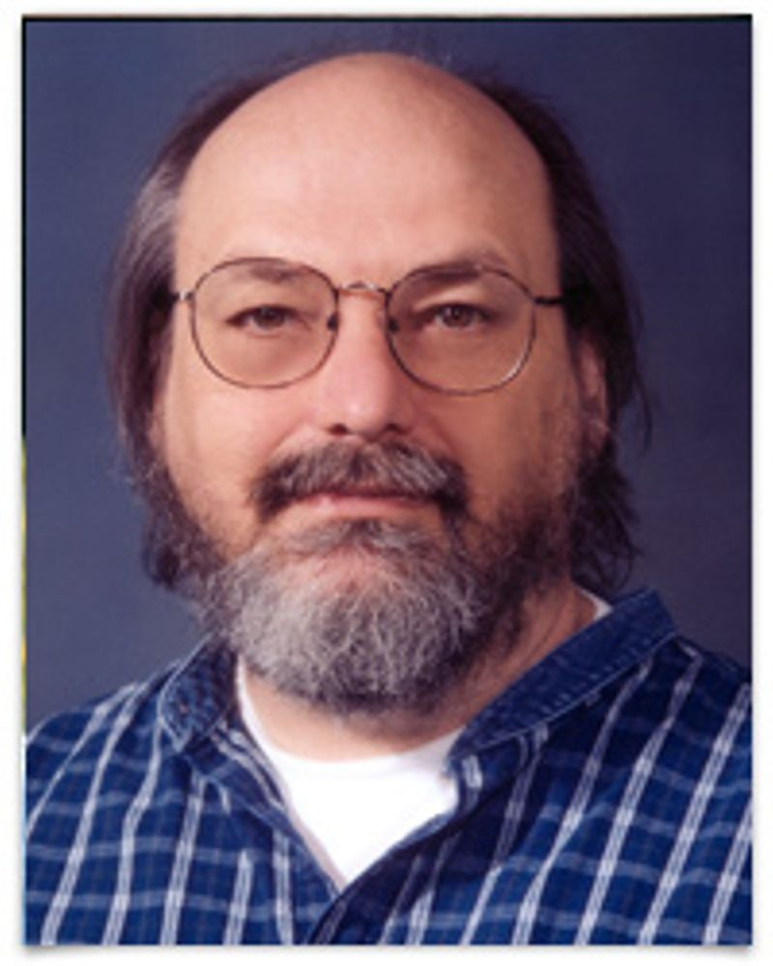
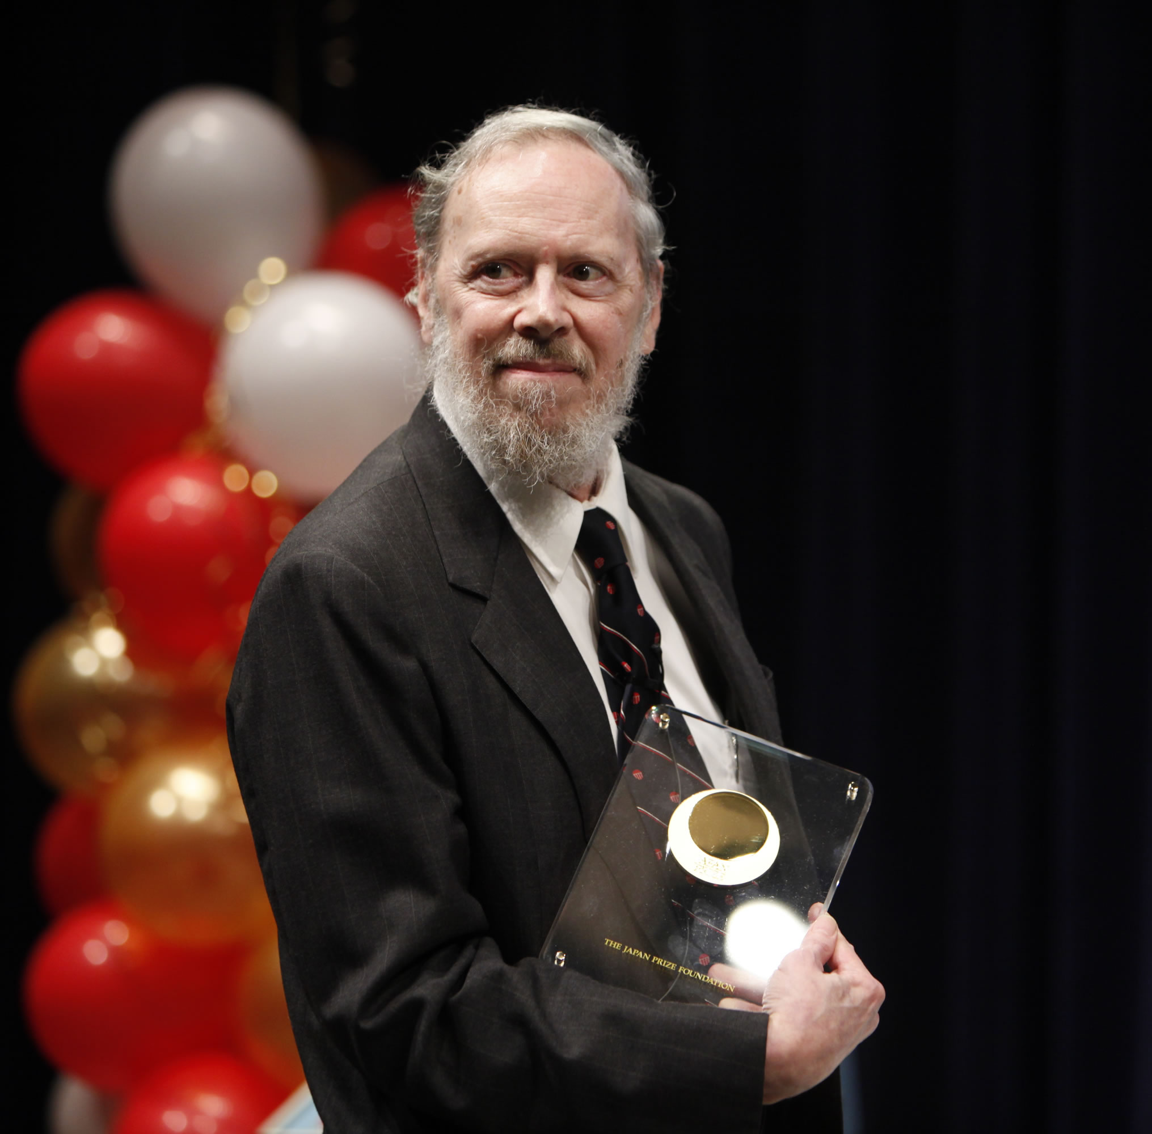
CREADORES DE UNIX
KENNETH THOMPSON DENNIS MACALISTAIR RITCHIE

Slide 5
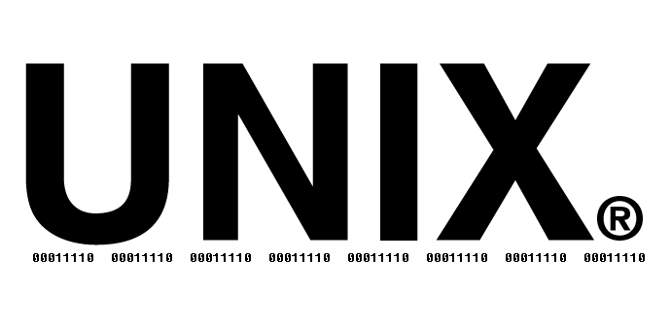
KENNETH LANE THOMPSON
KENNETH LANE THOMPSON (NUEVA ORLEANS, LUISIANA; 4 DE FEBRERO DE 1943), MEJOR CONOCIDO COMO KEN THOMPSON, ES UN PIONERO EN LAS CIENCIAS DE LA COMPUTACIÓN.
SU TRABAJO CON EL LENGUAJE DE LA PROGRAMACIÓN B, EL SISTEMA OPERATIVO UNIX Y PLAN 9 PARA LOS LABORATORIOS BELL.
SE LE ADJUDICA A THOMPSON, JUNTO A DENNIS RITCHIE LA CREACIÓN DE UNIX.

Slide 6
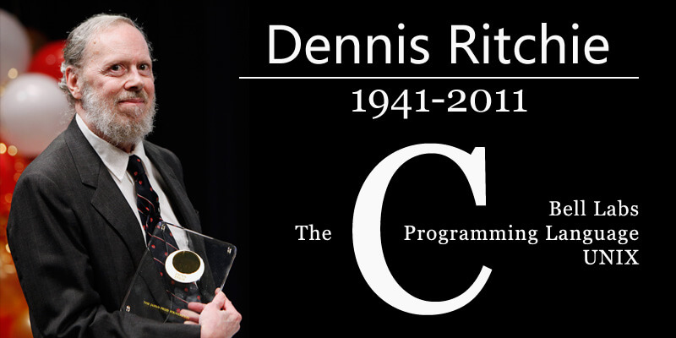
DENNIS MACALISTAIR RITCHIE
DENNIS MACALISTAIR RITCHIE (9 DE SEPTIEMBRE DE 1941 – 12 DE OCTUBRE DE 2011) FUE UN CIENTÍFICO DE LA COMPUTACIÓN ESTADOUNIDENSE.
COLABORÓ EN EL DISEÑO Y DESARROLLO DE LOS SISTEMAS OPERATIVOS MUTICS Y UNIX, ASÍ CIMO EL DESARROLLO DE VARIOS LENGUAJES DE PROGRAMACIÓN COMO EL C, TEMA SOBRE EL CUAL ESCRIBIÓ UN CÉLEBRE CLÁSICO DE LAS CIENCIAS DE LA COMPUTACIÓN JUNTO A BRIAN WILSON KERNIGHAN: EL LENGUAJE DE LA PROGRAMACIÓN C.
RECIBIÓ EL PREMIO TURING DE 1983 POR SU DESARROLLO DE LA TEORÍA DE SISTEMAS OPERATIVOS GENÉRICOS Y SU IMPLEMENTACIÓN EN LA FORMA DEL SISTEMA UNIX.

Slide 7
LA FILOSOFÍA UNIX
LO PEQUEÑO ES BELLO
UNIX SE ADAPTA A TUS NECESIDADES
VERSATILIDAD
UNA DE LAS CARACTERÍSTICAS DE UNIX QUE MÁS LE HACEN DESTACAR SOBRE EL RESTO DE LOS SISTEMAS OPERATIVOS ES: UNA CIERTA CONSISTENCIA, UN MODO DE TRABAJO SIMPLE PERO POTENTE
UNIX PUROPORCIONA SIEMPRE HERRAMIENTAS DE GRAN VERSITILIDAD EN LGAR DE SOLUCIONES COMPLETAS QUE NO TIENEN POR QUÉ SATISFACER EN TODO MOMENTO SUS REQUISITOS
DADO QUE UNIX DISPONE DE VARIOS FILTROS DE PAGINACIÓN, EL USUARIO PUDE ESCOGER SU PROGRAMA FAVORITO PARA REALIZAR LA VISUALIZACIÓN.
SI CADA APLICACIÓN HUBIERA OPTADO POR UN MÉTODO DE PRESENTACIÓN DE LA INFORMACIÓN PROPIO NO EXISTIRÍAN ESTAS POSIBILIDADES

Slide 8
CONCLUSIÓN
PODEMOS CONCLUIR QUE TODO ESTO HACE DE UNIX UN SISTEMA MUY VERSÁTIL, SIMPLE, GENERAL Y EXTENSIBLE.
ESTOS SON TODOS LOS PUNTOS A FAVOR CON LOS QUE CUENTA UNIX FRENTE A LOS DEMÁS SISTEMAS OPERATIVOS

Slide 9
BBLIOGRAFÍAS
Referencias
Delgado Rodríguez, H. (2019). La filosofía UNIX. Retrieved 29 August 2019, from https://disenowebakus.net/filosofia-unix.php
Dennis Ritchie. (2019). Retrieved 29 August 2019, from https://es.wikipedia.org/wiki/Dennis_Ritchie
Interviews : Interview with Dennis M. Ritchie. (2019). Retrieved 29 August 2019, from http://www.linuxfocus.org/English/July1999/article79.html
Ken Thompson. (2019). Retrieved 29 August 2019, from https://es.wikipedia.org/wiki/Ken_Thompson
UNIX. (2019). Retrieved 29 August 2019, from https://web.archive.org/web/20160429001823/http://www3.alcatel-lucent.com/wps/portal/!ut/p/kcxml/04_Sj9SPykssy0xPLMnMz0vM0Y_QjzKLd4w3MXfSL8h2VAQAGItZcw!!?LMSG_CABINET=Bell_Labs&LMSG_CONTENT_FILE=Photos_and_Videos%2FVideos%2FBL_Video_Detail_000007.xmL
UNIXSUPPORT: Plataformas Informaticas Estables y Salidas. (2019). Retrieved 29 August 2019, from http://www.unixsup.com/index.html

